Slide 1
中国港湾2016届校园招聘
新起点·新未来
西南财经大学专场
2015年9月16日

Slide 2
国内交通基建市场
国内基建行业快速增长的态势出现回落，市场整体环境严峻
行业存在过剩产能，竞争激烈，企业利润率低、经营风险高
国家积极实施“走出去”战略，鼓励企业到海外发展
国际化已经成为中国建筑企业的未来发展之路

Slide 3
全球经济形势
经济走势
货币政策
中国经济
仍处于金融危机后的深度再平衡调整期，整体增长缓慢，部分新兴经济体有望率先复苏，但整体进程难以一帆风顺
美国正在退出量化宽松货币政策，已成为世界经济和国际金融最大的风险源
全球经济一体化的背景下,中国经济也受到明显冲击,增速放缓，进入“新常态” 发展，国家对外投资合作力度持续加大

Slide 4
国际建筑市场
全球范围内积极改善民生与基础设施
的趋势不变，国际工程建设市场发展机遇较多
市场机遇
国家加大“走出去”战略力度，为中国
对外承包业务提供广阔的发展空间
发展空间
四大集团加快经济转型，海外业务比重加大，
境外经营业绩大幅增长
海外业绩
中国对外承包工程企业成长为
有独特竞争优势的国际承包商
国际品牌

Slide 5
“走出去”战略内涵
丝绸之路经济带
21世纪“海上丝绸之路”
一带一路
“走出去”战略
中印缅孟经济走廊
中巴经济走廊
中蒙俄经济走廊
加大对非投资力度
实现包容性、平衡性增长
经济走廊
互联互通

Slide 6
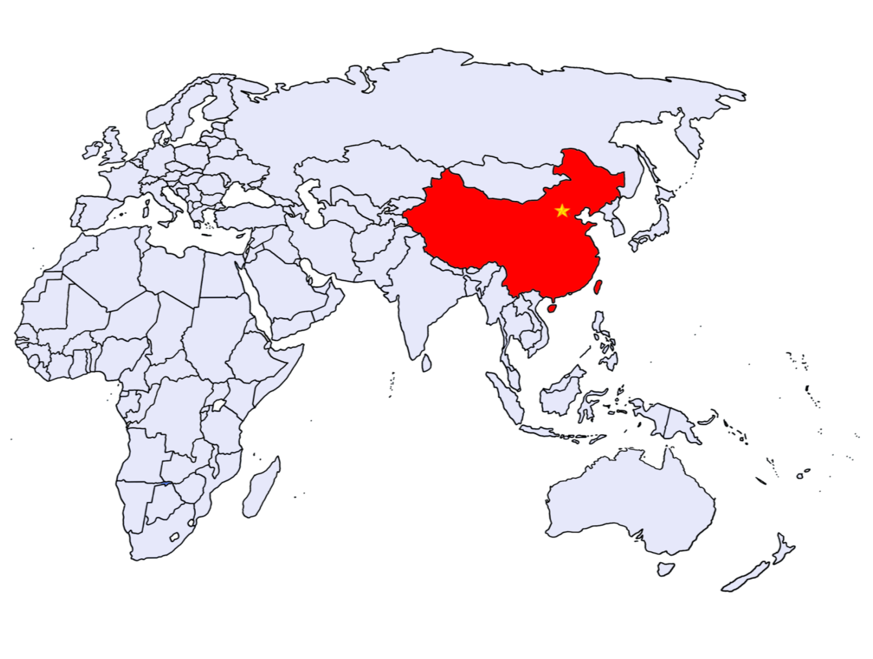
中港“一带一路”步伐
俄罗斯
英国
波兰
格鲁吉亚
黎巴嫩
克罗地亚
罗马尼亚
塞尔维亚
科威特
伊朗
巴林
以色列
孟加拉
红色标注：
已承建项目国家 (地区)20余 个
蓝色标注：
正追踪项目国家（地区）8 个
埃及
沙特
卡塔尔
巴基斯坦
澳门香港
阿联酋
印度
缅甸
越南
菲律宾
阿曼
也门
泰国
文莱
斯里兰卡
马来西亚
马尔代夫
新加坡
印度尼西亚
坦桑尼亚
2015年3月国家发展改革委、外交部、商务部28日联合发布了
《推动共建丝绸之路经济带和21世纪海上丝绸之路的愿景与行动》
Notes:
1.丝绸之路经济带重点畅通中国经中亚、俄罗斯至欧洲（波罗的海）；
2.中国经中亚、西亚至波斯湾、地中海；
3.中国至东南亚、南亚、印度洋。
4.21世纪海上丝绸之路重点方向是从中国沿海港口过南海到印度洋，延伸至欧洲；
5.从中国沿海港口过南海到南太平洋。

Slide 7
2015年ENR中国企业排名
序号 | 公司名称 | 2015年 | 2014年 | 2013年 | 2012年
1 | 中国交通建设股份有限公司 | 5 | 9 | 10 | 10
2 | 中国电力建设集团有限公司 | 11 | 23 | 20 | 23
3 | 中国建筑股份有限公司 | 17 | 20 | 24 | 22
4 | 中国中铁股份有限公司 | 23 | 28 | 34 | 39
5 | 中国机械工业集团有限公司 | 27 | 25 | 25 | 24
6 | 中国葛洲坝集团股份有限公司 | 44 | 51 | 56 | 62
7 | 中国土木工程集团有限公司 | 47 | 71 | 71 | 91
8 | 中国冶金科工集团有限公司 | 49 | 68 | 51 | 42
9 | 中信建设有限责任公司 | 52 | 46 | 43 | 46
10 | 中国铁建股份有限公司 | 58 | 39 | 53 | 30
Notes:
备注：
全球最大225家国际工程设计公司：2015年位列50（14年52），在上榜的23家中国企业中位列第3位。
全球最大150家设计公司：2015年位列8（14年11）。

Slide 8
中国交建综合排名
连续九年蝉联中国最大国际工程承包商
世界财富500强
第165名
中国企业500强
第14名
A
B
国际承包商
第5名
亚洲国际承包商
第1名
C
D
Notes:
备注：
世界财富500强由2014年的187名到2015年世界500强165位，中国企业500强第14名（14年14名）
亚洲国际承包商第1名，国际承包商第5名，2014年第9名。

Slide 9
中国交建的海外领军企业

Slide 10
中国港湾完善的企业法人治理结构
董事会
总经理
战略执行委员会
预算投资委员会
薪酬考核委员会
科学技术委员会
安全生产委员会
企业文化委员会
副总经理、总工程师、总经济师、
总会计师、总经理助理
办公室
党群工作部
人力资源部
企业发展部
财务部
安全质量管理部
审计部
信息化管理部
科技部
商务法律部
市场开发部
工程管理部
投资业务部
采购部
（成套业务部）
机电装备分公司
有限公司
香港振华工程
有限公司
澳门振华海湾工程
斯里兰卡区域公司
阿联酋区域公司
沙特区域管理中心
区域公司
南部非洲
区域管理中心
东部非洲
区域管理中心
中部非洲
区域管理中心
西部非洲
美洲区域公司
其他海外机构
Notes:
备注：
企业机构和驻外公司需要更新，新增中东欧，海外业务分布需要更新。

Slide 11
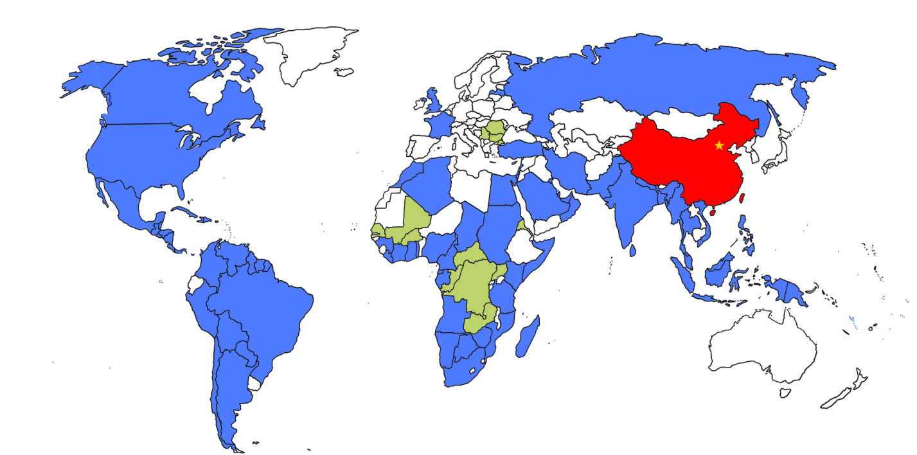
中国港湾海外业务分布
马拉维办事处
香港振华公司
津巴布韦分公司
澳门振华公司
纳米比亚分公司
新加坡振华公司
苏丹办事处
马来西亚公司
吉布提办事处
印尼公司
乌干达办事处
东帝汶公司
厄特分公司
菲律宾办事处
南苏丹办事处
越南办事处
坦桑尼亚分公司
泰国公司
阿尔及利亚公司
缅甸公司
尼日利亚公司
巴基斯坦办事处
喀麦隆公司
斯里兰卡区域公司
加蓬代表处
印度子公司
加纳办事处
巴新公司
摩洛哥分公司
孟加拉办事处
几内亚办事处
阿联酋公司
利比里亚分公司
阿曼办事处
科特迪瓦公司
黎巴嫩代表处
牙买加办事处
卡塔尔代表处
巴拿马公司
沙特公司
哥伦比亚分公司
巴林分公司
墨西哥公司
科威特办事处
巴巴多斯公司
伊朗分公司
巴哈马公司
以色列公司
圭亚那公司
埃及公司
古巴办事处
安哥拉公司
蓝色区域：已设立机构国家 78个
绿色区域：已进军市场国家 20余个
美国代表处
莫桑比克分公司
阿根廷分公司
南非办事处
巴西公司
特多公司
哥斯达黎加公司
委内瑞拉公司
智利公司
开曼公司
苏里南公司
格林纳达公司
Notes:
新增机构，换地图形式

Slide 12
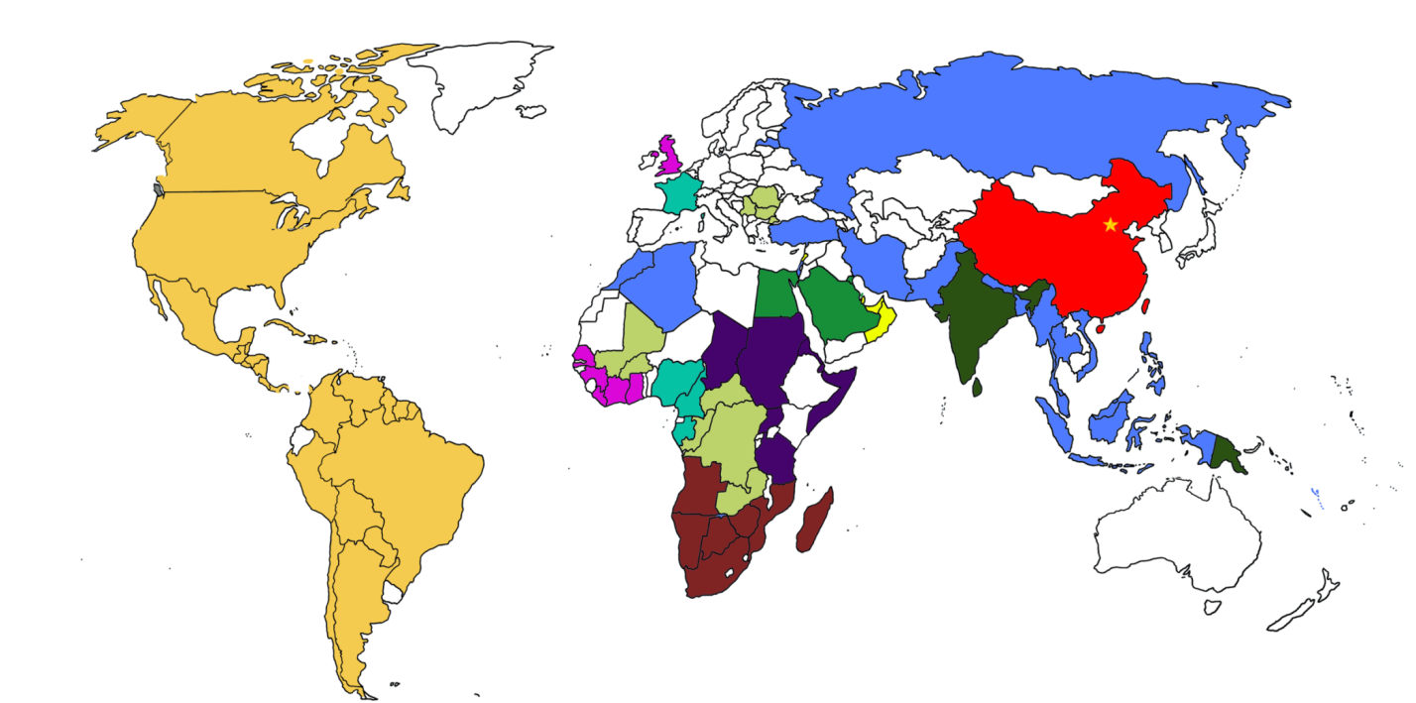
中国港湾区域化经营及发展
沙特
区域中心
香港振华公司
澳门振华公司
美洲
区域公司
西部非洲
区域中心
阿联酋
区域公司
中部非洲
区域中心
斯里兰卡
区域公司
南部非洲区域公司
东部非洲区域中心
Notes:
新增机构，换地图形式，机构名称发生变化。

Slide 13
中国港湾的跨越式发展
新签合同额 （亿美元/年）
9年增长6.5倍，累计合同额374.16亿美元！
Notes:
9年增长6.5倍，累计合同额374.16亿美元，2014年的新签合同额65亿美元，

Slide 14
中国港湾的跨越式发展
营业额（亿美元/年）
9年增长6.4倍，累计完成营业额超过206亿美元！
Notes:
9年增长6.4倍，累计完成营业额超过206亿美元，2014年的营业额39.4亿美元

Slide 15
中国港湾的跨越式发展
2.77
2.51
利润总额（亿美元）
2.38
1.92
利润额9年
增长41倍！
1.21
0.633
0.305
2014年
0.303
2013年
2012年
2011年
0.0675
2010年
2009年
2008年
2007年
2006年
www.chec.bj.cn
Notes:
2014年的利润额2.77亿美元，利润额9年增长41倍。

Slide 16
中国港湾的跨越式发展
2014年，中国港湾人均营业额达649万美元，人均利润46万美元
Notes:
人均营业额：649万美元，人均利润45.63万元

Slide 17
中国港湾发展战略定位
国际财团/
金融机构
各国政府
及私人发展商
中国港湾
海内外专业
分包和供应商
国际知名
咨询/顾问公司
中交集团所属各子公司
立足高端,致力于打造国际管理型公司
发挥外经平台优势,引领海外业务发展
Notes:
成为综合经营型的国际一流工程管理公司
成为更具集聚效应、更具价值创造的海外营销和运营平台

Slide 18
西方管理学界最新的企业发展理论
共享价值理论——哈佛大学麦克尔·波特
“企业不是赚钱的机器，而是要为社会发展创造价值。”
生态系统网络理论——波士顿咨询公司
“企业的竞争优势不在于科技创新等，而是要成为生态系统网络的组织者、领导者。”

Slide 19
中国港湾发展战略目标
第三层面：国际交通基础设施及相关建筑领域一体化服务价值链卓越的组织者和领导者。
第一层面：国际海事工程及相关建筑领域一体化服务，价值链合格的组织者和领导者。
2020年
2015年
第二层面：国际海事工程及相关建筑领域一体化服务，价值链优秀的组织者和领导者 。
2010年
Notes:
十三五规划，公司愿景和战略目标发生变化。需要调整。
成为国际交通基础设施及相关建筑领域一体化服务价值链的组织者和领导者（成为综合经营型的国际一流工程管理公司）。
（备选：成为更具集聚效应、更具价值创造的海外营销和运营平台）

Slide 20
中国港湾的三大转变
从价值链低端现汇施工模式
向高端经营管理模式
从机会经营向 战略经营
从外经窗口型向经营管理型
转变一
转变二
转变三

Slide 21
中国港湾的核心竞争优势
全球化
市场营
销网络
全球优质资源整合能力
国际化
商务营
销团队
CHEC品牌优势

Slide 22
中国港湾未来发展战略
践行“五商中交”战略，从传统工程承包商向综合发展商转型
角色定位：
传统工程承包商--综合发展商
经营定位：
被动等待市场--主动适应和创造市场
组织者定位：
工程师视野--商人视野
A
三个转变
中港未来
发展战略
海外区域化管理及属地化经营
市场全球化、资源配置要素国际化
整合资金、技术、设备、
人力资源等
提供全产业链一体化服务，成为服务集成商
B
跨国经营
C
资源整合

Slide 23
中国港湾与传统工程承包企业的区别
国际化管理型平台企业：
产业链高端
搭建平台
成就品牌
商务引领
传统工程承包企业：
产业链中低端
工程合同履行
工程项目实施
工程技术为本

Slide 24
中国港湾国际化人才要求
应具备的基本素质：
Global Awareness & State-of-The-Art Knowledge Structure
国际化意识及国际一流的知识结构
Skilled in Cross-Cultural Communication & Organizational Coordination
较强的跨文化沟通和组织协调能力
Decent Psychological Caliber & Be Able to Work Under Pressure
很好的心理素质和应对压力的能力
Business Sense, Engineering Expertise, Languages, & Management Skills
精商务、懂技术、通外语、善管理
Notes:
增加：国际化管理企业和工程设计、实施企业的不同

Slide 25
中国港湾人才战略
人才
培养方向
国际化的复合型领军人物
人才
培养重点
国际视野 、商务引领、领导力
人才
核心竞争力
在整个产业价值链最高端整合资源和全面管控的能力

Slide 26
中国港湾人才国际化战略
打造支撑全球业务开展的专业化服务团队，
为整个产业链提供优质服务，发挥平台公司的引领作用。
英国人才中心
法国人才中心
美国技术中心
国际化高端
人才中心：
国际化各层次人才
招募、输出中心：
南亚区域
中东区域
香港运营管理支持中心
以 业务结构的转型升级为契机
利用：高端人才资源打造专家服 务团队，推动海外人才中心建设
香港
北美地区
法国
英国

Slide 27
中国港湾人才队伍发展目标
总体目标：总量适度、结构科学、专业合理、素质精良
在册员工
800人左右
在册员工
600-700人
在册员工
500人左右
全球从业人员
1万人
全球从业人员
7000-8000人
全球从业人员
6000-7000人
2011年
2012年
2013年
2014年
2015年
人才结构：商务技术、设计咨询、综合管理、金融财务人员比例
65:5:15:15
Notes:
在册人员数量需要更新

Slide 28
中国港湾人才重点培养方向
市场
营销
项目
管理
金融
财务
综合
管理
市场开发
营销策划
投标报价
设计咨询
商务合约
技术管理
运营管理
投融资
财务审计
企业战略
企业文化
人力资源
信息化管理

Slide 29
中国港湾人才发展理念
将人才作为资本，将培养作为投资
尊重员工
创造价值
营造员工
关爱氛围
激发员工
主动发展

Slide 30
中国港湾新员工培养机制
校园
延伸
入职
培训
职业生涯发展设计
见习期培养
职业生涯发展规划

Slide 31
全方位、多层次的人才培养体系
以提升能力为重点，以培养国际化复合型人才为目标，
构建全方位、多层次的培训开发体系
高管人员：
开发国际化视
野和战略思维
年轻骨干:
管理能力提升、向经理人转变
青年员工：
专业技能、
能力开发

Slide 32
全方位、多层次的人才开发体系
以提升能力为重点，以培养国际化复合型人才为目标，
构建全方位、多层次的培训开发体系
人才培养方式：
“传帮带”
合作伙伴交换培养
国际知名咨询公司
继任者计划，强制培训
校企合作、学历继续教育
品牌培训项目：
世纪名家讲堂
清华经管学院EDP高管培训
IPMP国际工程管理培训
高级国际商务管理培训
交通部党务培训
硕士联合培养计划
贯彻人力资本
管理理念
深化人才培养模式，创新渠道，拓展培训内容

Slide 33
加快青年人才的培养和使用
选拔原则：
德才兼备、以德为先、注重实绩、群众公认
用人导向：
“品德好、肯干事、有能力、有业绩”
重视对青年干部选拔培养：
“看的好的大胆培养，看得准的大胆使用”
“不拘一格降人才”、“英雄不问出处”

Slide 34
以绩效考核为核心的多元化激励机制
以目标管理和绩效考核为核心
的薪酬和绩效考核体系
确立行业内最具竞争力的薪酬水平
合理拉开收入差距，打造多通道、多序列工资调整体系
薪酬分配向海外一线倾斜，鼓励“走出去”
以岗定酬、严格考核、奖惩兑现

Slide 35
行业内最具竞争力的薪酬体系
基本工资
辅助工资
绩效工资
津贴补贴
专项奖金
福利保障
多序列
梯级
发展
专业技术职务工资
年功工资
学历工资
职业资格补助工资
绩效工资
项目奖金
境外地区津贴
境外职务津贴
境外节日补贴
配偶补贴
施工补贴
突出
贡献奖
奉献奖
社会保险
补充医疗保险
住房公积金
无房补贴
住房补贴
企业年金
人身意外伤害保险

Slide 36
以心为本、全面关爱
基本
理念
满足员工基本物质需求的基础上，
更加关注并满足员工精神层次的需求。
处理好
“个人合理诉求与企业持续发展”的关系
相关制度
轮岗轮换、配偶随任、探亲休假、境外津贴、业务培训、干部选拔等
人文关怀
福利
保障
合作开展继续教育：河海大学硕士班、浙大工学博士、MBA等
个人婚姻家庭的关怀、安全和医疗保障、协助解决北京户口、子女入学等

Slide 37
中国港湾价值观体系
包容 诚信 创新 奉献
中港精神
做一个项目、立一座丰碑
赢一方市场、交一方朋友
业务理念
舍 得
有所为、有所不为
经营理念
感知责任、
优质回报、合作共赢
核心价值观
中国港湾 海纳百川
大道当然 卓越致远
文化基本理念
根植于中华民族传统文化

Slide 38
中国港湾企业精神
www.chec.bj.cn

Slide 39
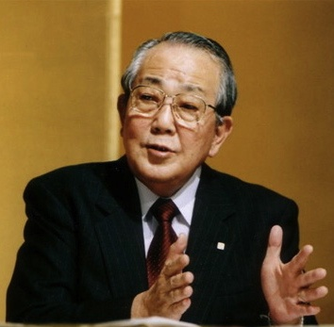
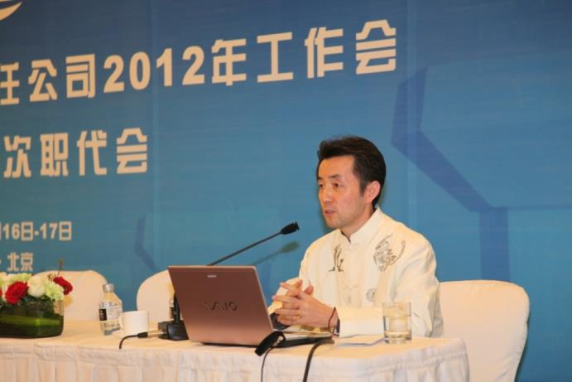
稻盛和夫的企业哲学
一个原点：利他精神、敬天爱人。
两条理念：
1.追求员工物质和精神两方面的幸福；
2.经营者的使命就是保护员工和家属。
日本经营四圣之一
一人创办了两家世界500强企业
稻盛和夫咨询公司白立新博士来公司授课
Notes:
先保留

Slide 40
企业的三重责任
政治责任：国家利益高于一切
社会责任：构筑和谐社会
经济责任：推动经济发展

Slide 41
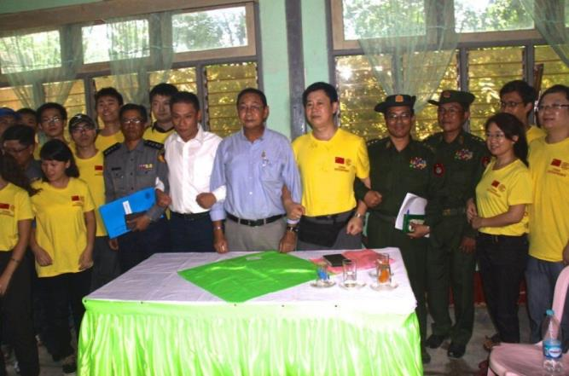
践行社会责任、成就国际品牌
印尼总统大学中港奖学金
苏丹本部向孤儿院捐助物资
缅甸救灾活动
南苏丹总统接受中国港湾的捐助

Slide 42
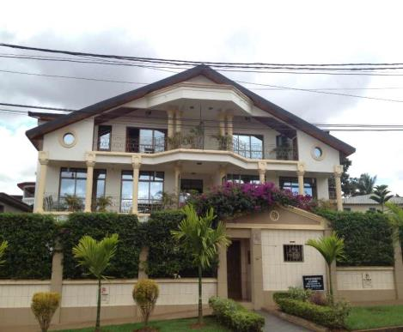
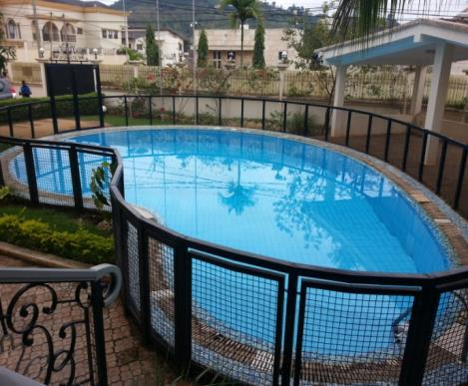
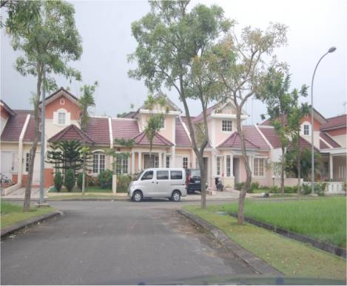
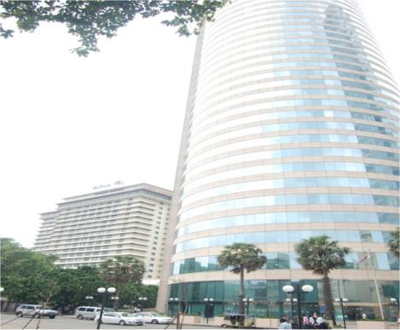
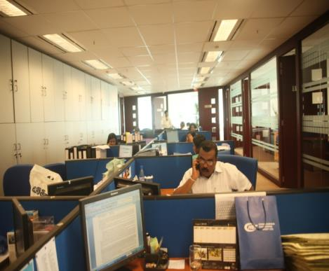
境外的工作和生活
中非区管中心（喀麦隆）宿舍
中非区管中心（喀麦隆）宿舍
印尼办事处宿舍
斯里兰卡区域公司办公大楼
斯里兰卡区域公司内景
马来西亚槟城二桥项目部

Slide 43
境外的工作和生活
斯里兰卡“五四”骑行
阿联酋
沙特
南非公司-七一活动沙丘夺旗
苏丹-足球比赛
美洲公司篮球赛

Slide 44
中国港湾的基本招聘要求
基 本 招 聘 要 求
形象好、气质佳
爱岗敬业，吃苦耐劳
在校学习期间能够积极参加社会活动 具有较强组织协调能力，综合素质高
英语六级或雅思6.0以上水平
学生党员、学生干部等优先考虑
Notes:
招聘要求是否需要更新，或者提出新要求。

